Slide 1
Bewegungsstörungen & Sturzprophylaxe
B2: Klienten und Klientinnen bei ihrer Mobilität unterstützen

Slide 2
Was sind die Gründe für den Sturz?

Slide 3
Was sind die Gründe für den Sturz?

Slide 4
Was sind die Gründe für den Sturz?

Slide 5
Ablauf
Lernziele
Gruppenarbeit zu Bewegungsstörungen
Einführung in das Thema Sturz
Arbeitsblatt Sturzprophylaxe
Abschluss
10.00- 10.45 Uhr
15 Min Pause
11.00-11.45 Uhr

Slide 6
Lernziele
Ich kann die Ursachen von Haltungsstörungen nennen.
Ich kann Haltungsstörungen zuordnen und beurteilen.
Ich kann Bewegungs- und Gangstörungen analysieren und unterscheiden.
Ich kann das Sturzrisiko erfassen und Risikofaktoren einschätzen.
Ich kann eine Sturzprophylaxe durchführen.

Slide 7
Physiologische Bewegung
Inhaltsübersicht
Bewegungseinschränkungen
Beobachtungskriterien bei der Mobilität
Wahrnehmung, Beobachtung, Interpretation
Bewegungsstörungen
Erfassen des Sturzrisikos
Sturzprophylaxe
Anwendung von Sturzrisiko-Assessment-Instrumenten
Sturzprophylaxe

Slide 8
Gruppenarbeit- Bewegungsstörungen
2er Gruppen
Zeit: 10 Minuten
Aufgaben:
Ordnen Sie die Bewegungsstörungen den entsprechenden Bilder und Beschreibungen zu
Beispiel:
Notieren Sie sich die charakteristischen Veränderungen des Gangbilds im Alter

Slide 9
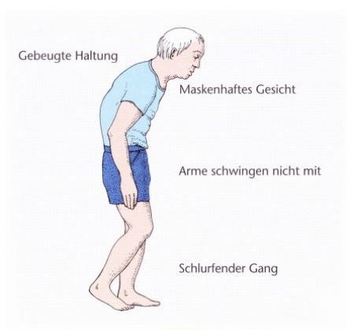
Beobachtungskriterien-Gangbild im Alter
↓ Schrittlänge
↓ Geschwindigkeit
↓ Mitschwingen der Arme
Vorgebeugte Rumpfhaltung
Flaches Aufsetzten des Fusses

Slide 10
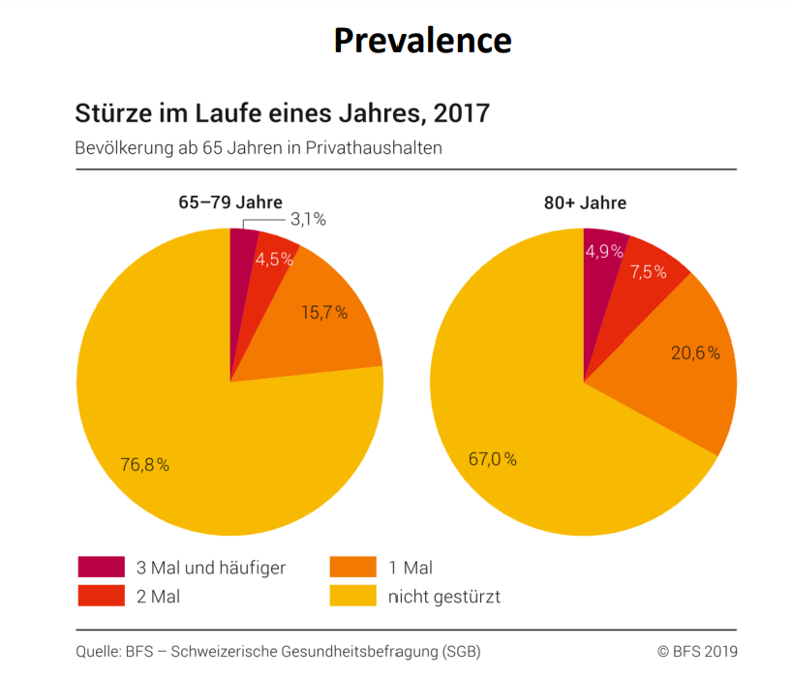
Sturz
Sturz: Ereignis, bei dem eine Person unbeabsichtigt auf dem Boden oder auf einer tieferen Ebene aufkommt
Häufigkeit von Stürzen
Phase 1:
Verschiebung der Standfläche bei Gleichgewichtsverlagerung
Phase 2:
Verlust des Gleichgewichts
Phase 3:
Aufprall, Kräfte wirken auf gestürzten Körper-> Verletzungen

Slide 11
Pause
15 minuten

Slide 12
Arbeitsblatt- Sturzprophylaxe
Ziel:
Externe und interne sturzverursachende Risikofaktoren zuordnen können
Massnahmen zur Reduzierung von Risikofaktoren begründen können
In Einzelarbeit Aufgabe 1, 2a und 2b konzentriert lösen
Zusatzaufgabe 2c
Zeit: 15 Minuten

Slide 13
Korrigieren

Slide 14
Gründe für den Sturz:
Probleme mit Gewichtsverlagerung von Stehen zu Drehen
Oberkörper dreht und die Füsse bleiben an Ort und Stelle
Typisch bei Parkinson

Slide 15
Gründe für den Sturz:
Überkreuzt die Beine und verliert das Gleichgewicht
Ablenkung durch den Hund
Unaufmerksamkeit

Slide 16
Gründe für den Sturz:
Überkreuzt die Beine und verliert Gleichgewicht
Ungeeignete Finken
Unsicherer Gang

Slide 17
Abschluss
In 3 er Gruppen auf drei Post It’s Erkenntnisse von heute notieren
An Wandtafel kleben
Materialien: Post It’s und Stifte

